Slide 1
LC 7 – Cinétique et catalyse

Slide 2
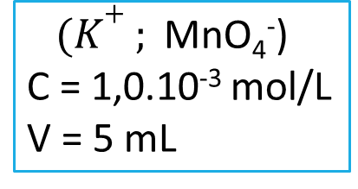
Réactions lentes et réactions rapides
MnO₄⁻ (aq) + 8 H⁺ (aq) + 5 Fe²⁺(aq) -> 5 Fe³⁺(aq) + Mn²⁺(aq) + 4 H₂O(l)
2 MnO₄⁻ (aq) + 6 H⁺ (aq) + 5 C₂O₄H₂(aq) -> 10 CO₂(g) + 2 Mn²⁺(aq) + 8 H₂O(l)
$$(K+ ; \text{MnO}\text{4}\text{−}\text{)}$$
C = 1,0.10⁻³ mol/L
V = 5 mL
(Fe²⁺ ; SO₄²⁻)
C = 1,0.10⁻² mol/L
V = 10 mL
C₂O₄H₂
C = 5,0.10⁻¹ mol/L
V = 10 mL

Slide 3
Réactions lentes et réactions rapides
MnO₄⁻ (aq) + 8 H⁺ (aq) + 5 Fe²⁺(aq) -> 5 Fe³⁺(aq) + Mn²⁺(aq) + 4 H₂O(l)
2 MnO₄⁻ (aq) + 6 H⁺ (aq) + 5 C₂O₄H₂(aq) -> 10 CO₂(g) + 2 Mn²⁺(aq) + 8 H₂O(l)
$$(K+ ; \text{MnO}\text{4}\text{−}\text{)}$$
C = 1,0.10⁻³ mol/L
V = 5 mL
(Fe²⁺ ; SO₄²⁻)
C = 1,0.10⁻² mol/L
V = 10 mL
C₂O₄H₂
C = 5,0.10⁻¹ mol/L
V = 10 mL

Slide 4
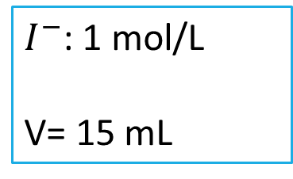
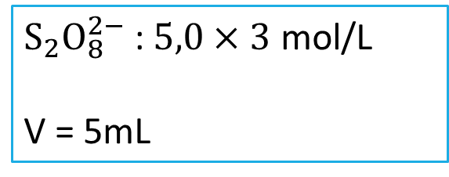
Ions iodure et peroxodisulfate
$$2 I^{−}\left(aq\right)+S_{2}O_{8}^{2−}\left(aq\right)\underset{→}{ }I_{2}\left(aq\right)+2 SO_{4}^{2−}(aq)$$
$S_{2}O_{8}^{2−}$: $5,0×3$ mol/L
V = 5mL
$I^{−}$: 1 mol/L
V= 15 mL

Slide 5
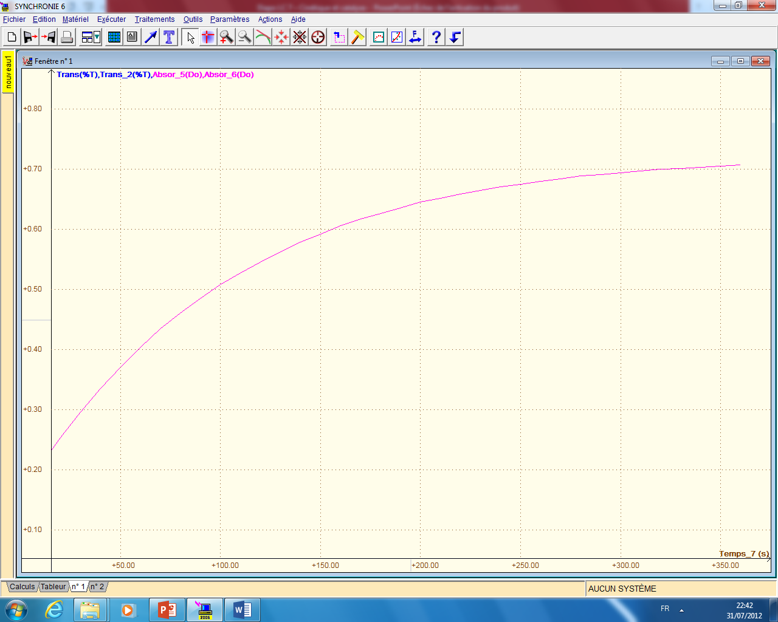

Slide 6
Ions iodure et peroxodisulfate
 | 2 I⁻ + | S₂O₈²⁻ | -> | I₂ + | 2 SO₄²⁻
Etat initial | Excès | n₀ - ξ |  | 0 | 0
A t | Excès | n₀ - ξ |  | ξ | 2 ξ
Etat final | excès | 0 |  | n₀ | 2 n₀

Slide 7
A(t=inf) =0,72
Pour [S₂O₈²⁻] = 1.10⁻³ mol/L
A(t=t_{1/2}) =0,36

Slide 8
Ions iodure et peroxodisulfate
Concentration en peroxodisulfate (mol/L) | Concentration en iodure de potassium (mol/L) | Temps de demi réaction (s)
1E-3 | 1 | 53
5E-3 | 1
1E-2 | 1 | 30

Slide 9
Méthodes physiques et chimiques
 | Méthodes physiques | Méthodes chimiques
Avantages | On peut prendre des mesures en continu. La mesure ne perturbe pas le milieu réactionnel. | On a un accès direct à la réaction. La réaction de titrage est spécifique au réactif ou au produit titré.
Inconvénients | La grandeur physique mesurée doit être reliée à la concentration par un traitement des données. Les réactions parasites peuvent fausser la mesure. | -On doit réaliser plusieurs titrages (plusieurs prélèvements, trempes…) -On ne peut pas prendre de mesures en continu.

Slide 10
Influence du solvant
(CH₃)₃COH(aq) + Cl⁻(aq) -> (CH₃)₃CCl(aq) + OH⁻(aq)
Réaction beaucoup plus rapide dans l’eau que dans l’éthanol.

Slide 11
Catalyse : Réaction d’oxydation du tartrate par l’eau oxygénée
C₄H₄O₆²⁻(aq) + 5 H₂O₂(aq) +2 H⁺(aq) -> 4 CO₂(g) + 8 H₂O(l)
Catalyseur employé : Co (II)

Slide 12
Les trois types de catalyse
Catalyse | Homogène | Hétérogène | Enzymatique
Avantages | La réaction peut se produire dans tout le milieu réactionnel. | Facile à récupérer et à réutiliser | Très efficace
Inconvénients | Difficilement récupérable. | La réaction ne peut avoir lieu qu’à la surface du catalyseur. | Spécifique

Slide 13
